Slide 1

MUSEO
Y
EL CONTEXTO DE LA EXPOSICIÓN
La creación y/o habilitación de espacios para fines museísticos
PARTE II
Titulo de la presentación
Seminario Pragmático III
Notes:
INTERIORES

Slide 2
CASA MUSEÍSTICA
El concepto:
La palabra casa nos remite a un lugar de habitación e interacción humana. Desde el campo museístico es un espacio físico de arraigo sociocultural local que busca promover por medio de la interacción el aprecio y entendimiento de contextos, situaciones, hechos, bienes, personajes, modos de vida, entre otros, utilizando recursos como: exhibiciones, exposiciones, ofertas educativas, expresiones artísticas, culturales y sociales, dependiendo de la naturaleza para la que fue creada.
Características:
Es un espacio de diversos tamaños, sin fines de lucro y abierto al público. Puede tener elementos constructivos y vivencias particulares, está al servicio de la sociedad y su desarrollo; además, incluye dentro de su funcionamiento actividades educativas para la comunidad y sus visitantes ligadas a espacios expositivos, que en algunos casos conservan objetos e historias.
Funciones:
Sus funciones principales son la de exhibir, comunicar, inventariar y co-crear.
Fines:
Busca la educación, disfrute, interacción, experiencia lúdica, fin turístico y contemplación.
Objeto museable:
Se define de acuerdo con la naturaleza específica de cada institución. Contiene testimonios inmateriales y materiales relacionados a sus objetivos
Titulo de la presentación
Seminario Pragmático III
Notes:
INTERIORES

Slide 3
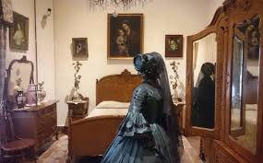
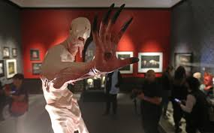
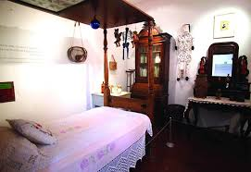
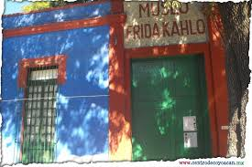
TIPOS DE CASA MUSEÍSTICA
47
48
Casa de personaje:
Habitación o residencia antigua de escritores, músicos, artistas, héroes, militares o políticos. Se les da reconocimiento por su aporte y por haber formado parte de la comunidad. En las de enfoque biográfico, se muestra el modo de vida y objetos personales tales como los aposentos que contienen muebles originales, decoración, fotografías, obras, méritos obtenidos, entre otros, rememorando en la disposición de los objetos al personaje cuando habitaba en la casa.
49
50
Titulo de la presentación
Seminario Pragmático III
Notes:
INTERIORES

Slide 4
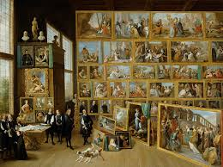
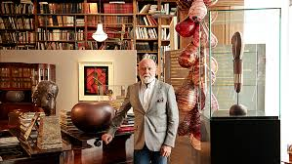
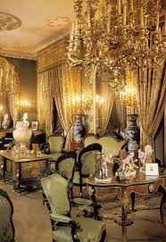
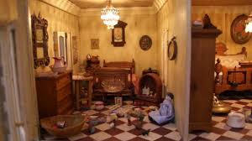
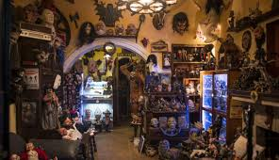
TIPOS DE CASA MUSEÍSTICA
51
52
53
Casa de coleccionista:
Morada de coleccionista donde se muestra el trabajo y los objetos que tenían en su haber. Comúnmente, mantiene la decoración y mobiliarios en una disposición original o similar a la concebida cuando estaba en uso.
54
55
Titulo de la presentación
Seminario Pragmático III
Notes:
INTERIORES

Slide 5
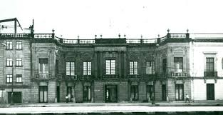
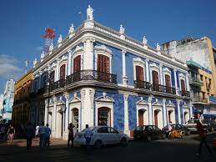
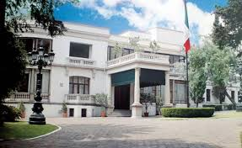
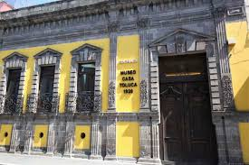
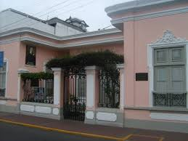
TIPOS DE CASA MUSEÍSTICA
56
57
Casa de valor arquitectónico (Casa de la Belleza):
Es aquella que se muestra por su belleza e importancia arquitectónica, tanto en su estructura como en los detalles constructivos o elaborados posteriormente, tales como murales, vitrales, aplicaciones y otros. Puede contener objetos decorativos, pero enfatiza su labor en que, sin importar lo que se incluya, la arquitectura sea la que prevalezca para que pueda ser apreciada con detalle desde el interior y exterior del inmueble.
58
59
60
Titulo de la presentación
Seminario Pragmático III
Notes:
INTERIORES

Slide 6
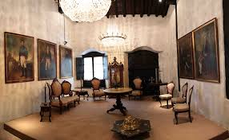
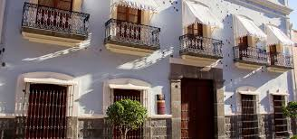
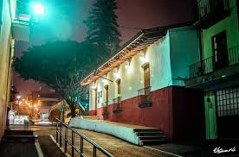
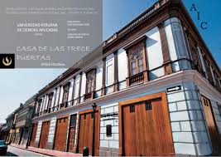
TIPOS DE CASA MUSEÍSTICA
61
62
Casa de época:
Construcción que es elegida por representar hechos históricos. Incluye el testimonio de lo sucedido en eventos particulares y muestra los cambios de la vida cotidiana de quienes habitaron y trabajaron en la época.
63
64
Titulo de la presentación
Seminario Pragmático III
Notes:
INTERIORES

Slide 7
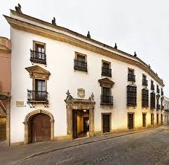
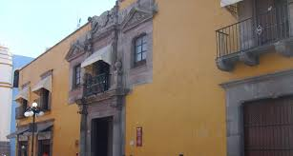
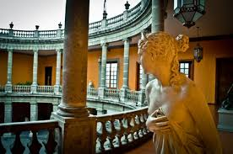
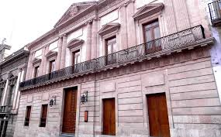
TIPOS DE CASA MUSEÍSTICA
65
66
Morada nobiliaria:
Edificación habitacional donde vivieron personas de una misma familia por generaciones. Simbolizan a esa familia y su historia (descendencias)
67
68
Titulo de la presentación
Seminario Pragmático III
Notes:
INTERIORES

Slide 8
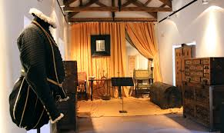
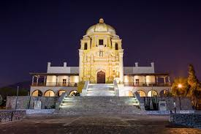
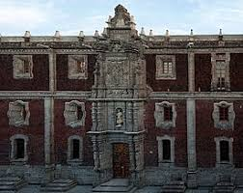
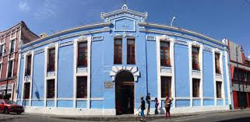
TIPOS DE CASA MUSEÍSTICA
69
70
Casa del clero:
Residencia eclesiástica, convento, abadía, monasterio, u otro espacio similar, que fue usada como habitación en el pasado y tiene una significación histórica para una comunidad.
71
72
Titulo de la presentación
Seminario Pragmático III
Notes:
INTERIORES

Slide 9
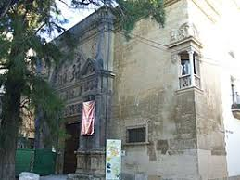
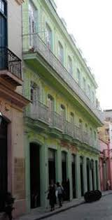
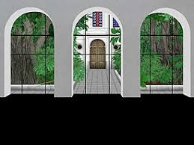
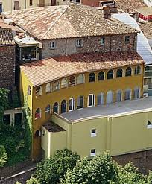
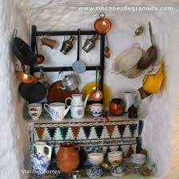
TIPOS DE CASA MUSEÍSTICA
73
74
75
Casa de carácter etno-antropológico:
Construcción que muestra el modo de vida de civilizaciones o grupos en tiempos específicos, los cuales ya no existen de tal forma. Con un montaje que incluye los objetos como mobiliarios, la decoración y los escenarios (aposentos), como piezas representativas que se emplean para escenificar los espacios de acuerdo con lo que se quiere. Esta lleva a la remembranza de épocas anteriores, e integra la historia que forma parte del patrimonio inmaterial que le pertenece o al que decide albergar y conmemorar en él.
76
77
Titulo de la presentación
Seminario Pragmático III
Notes:
INTERIORES

Slide 10
CENTRO MUSEÍSTICO
Concepto
El concepto de centro tiene su origen en el latín “centrum”, que entre otras cosas, hace referencia al lugar donde se reúnen personas con alguna finalidad en común. En el campo museístico, el término tiene diferentes connotaciones desde un conjunto de espacios hasta una unidad especializada. Entre sus objetivos están la exposición o exhibición, así como la educación, comunicación y la investigación del patrimonio cultural y natural al cual está vinculado.
Características:
El centro museístico es un espacio físico de diverso tamaño, acorde a su orientación funcional, temática y fines del mismo. Se caracteriza por procurar un acercamiento de sus usuarios a la información con propuestas atractivas, interactivas y participativas, a fin de promover el entendimiento, la conservación, documentación, interacción y respeto hacia los bienes y espacios culturales o naturales con los que se relaciona.
Funciones:
Sus funciones son exhibir, exponer, documentar, conservar, interpretar, inventariar, comunicar y co-crear.
Fines:
Entre sus fines están la educación, disfrute, preservación, interacción, fin turístico y experiencia lúdica.
Objeto museable:
Se define de acuerdo con la naturaleza específica de cada institución. Contiene testimonios inmateriales y materiales relacionados a sus
Titulo de la presentación
Seminario Pragmático III
Notes:
INTERIORES

Slide 11
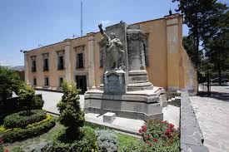
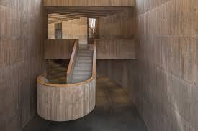
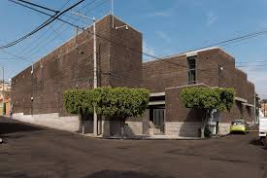
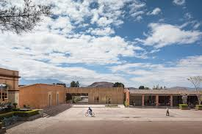
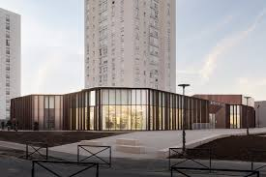
TIPOS DE CASA MUSEÍSTICA
78
79
Centro comunitario:
Entendido como espacio de encuentro de los miembros de una comunidad por tratarse de un lugar físico donde las personas se reúnen para conservar tradiciones, bienes patrimoniales, difundir, exhibir, exponer y desarrollar actividades culturales que incluyen la participación local
80
81
82
Titulo de la presentación
Seminario Pragmático III
Notes:
INTERIORES

Slide 12
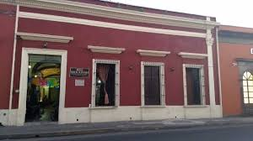
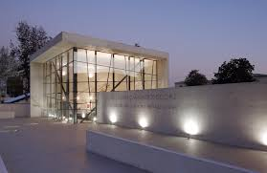
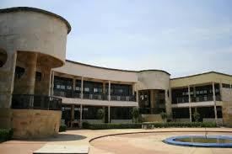
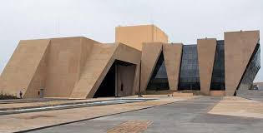
TIPOS DE CASA MUSEÍSTICA
83
84
Centro cultural:
Punto de encuentro cultural que permite a las personas participar de actividades artísticas y que cuentan con espacios de exhibición y exposición. Estos centros tienen el objetivo promover la cultura entre los habitantes de una localidad
85
86
Titulo de la presentación
Seminario Pragmático III
Notes:
INTERIORES

Slide 13
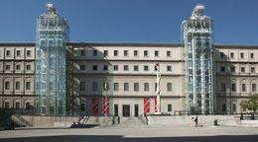
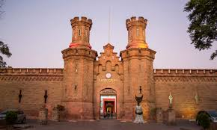
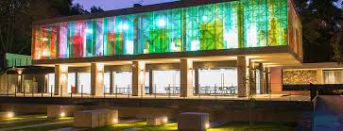
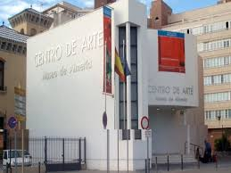
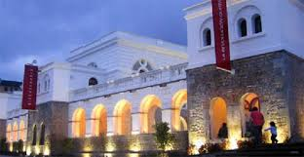
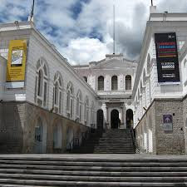
TIPOS DE CASA MUSEÍSTICA
87
88
Centro de arte:
Lugar de producción, exposición y dinamización cultural y artística que surge por iniciativa pública con la intención de prestar un servicio a la sociedad que lo acoge. Dada su naturaleza de formador, se caracteriza por la presencia y desarrollo de talleres, estudios, laboratorios, etc. En sus inicios estos espacios museísticos no disponían de colecciones propias, pero hoy en día, pueden o no contar con colecciones permanentes.
89
90
91
92
Titulo de la presentación
Seminario Pragmático III
Notes:
INTERIORES

Slide 14
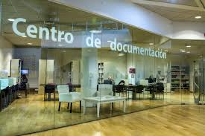
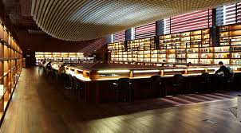
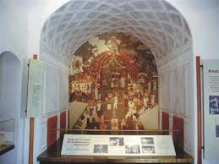
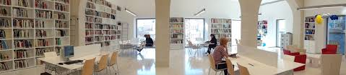
TIPOS DE CASA MUSEÍSTICA
93
94
Centro de documentación:
Instancia museística cuyas principales funciones son recopilar, sistematizar
y difundir la información relativa a un eje temático específico a nivel de expresiones artísticas, históricas, culturales, científicas, entre otros. Entre sus principales labores incluye la elaboración de bases de datos que se actualizan permanentemente y proporcionar atención directa a los usuarios: consultas, orientación bibliográfica y documental, búsquedas especializadas, etc
95
96
Titulo de la presentación
Seminario Pragmático III
Notes:
INTERIORES

Slide 15





TIPOS DE CASA MUSEÍSTICA
97
98
99
Centro de memoria histórica:
Tiene por objetivo la recepción, recuperación, conservación, compilación, exposición, investigación y análisis de todo el material documental, testimonios orales y por cualquier otro medio, relativo a conflictos usualmente armados.
A través de la realización de las investigaciones, actividades museísticas, pedagógicas y otras relacionadas que contribuyan a establecer las causas de tales fenómenos, permite conocer la verdad e impedir la repetición de los hechos en el futuro. A estos espacios también se les conoce como Centros de la Memoria del Conflicto.
100
101
102
Titulo de la presentación
Seminario Pragmático III
Notes:
INTERIORES

Slide 16




TIPOS DE CASA MUSEÍSTICA
103
104
Centro interactivo:
Funge como una herramienta que busca la comprensión pública del conocimiento científico, empleando recursos expositivos atractivos e innovadores para promover la participación de los visitantes. A diferencia de los Museos de Ciencias, estos Centros promueven dentro de sus actividades educativas la participación de los usuarios
Ofrecen experiencias enfocadas a soluciones de problemas de la vida cotidiana y suelen retar las habilidades mentales del visitante, pues fungen como foros de análisis y debate social sobre temas de ciencia y tecnología.
105
106
Titulo de la presentación
Seminario Pragmático III
Notes:
INTERIORES

Slide 17




TIPOS DE CASA MUSEÍSTICA
107
108
Centro de interpretación:
Define aquel espacio que tienen como propósito crear en los visitantes una sensibilidad, conciencia, entendimiento, entusiasmo, compromiso y una lectura del recurso que es interpretado.
Normalmente están ubicados en la entrada del sitio o al inicio de su recorrido y cuentan con recursos expositivos y aplica la metodología de la interpretación, visitas guiadas y recorridos señalizados.
109
110
Titulo de la presentación
Seminario Pragmático III
Notes:
INTERIORES

Slide 18

Referencias
Video: https://www.youtube.com/watch?time_continue=63&v=UK0l_d4WLAo
Bibliografía: Espacios Museísticos: Confluencias, Red social costarricense de los espacios museísticos
https://confluencias.go.cr/wp-content/uploads/2018/01/Glosario-Espacios-Muse%C3%ADsticos.pdf
El método inductivo: ttps://educadamentesite.wordpress.com/2016/01/07/el-metodo-inductivo-como-estrategia-de-aprendizaje/
Listado de imágenes
No. 1,2,3https://www.google.com/search?q=espacios+muse%C3%ADsticos+en+M%C3%A9xico&client=firefox-b-d&source=lnms&tbm=isch&sa=X&ved=0ahUKEwiviYP5rOzkAhVSF6wKHTAyCs0Q_AUIESgB&biw=1133&bih=1242#imgrc=quE3eQWJJYm8mM:
No.4,5,6.
ttps://www.google.com/search?q=museo+antropológico&client=firefox-b-d&source=lnms&tbm=isch&sa=X&ved=0ahUKEwiz1rXntezkAhVFb60KHWPlBIsQ_AUIEigC&biw=1133&bih=1242
No. 7,8,9
https://www.google.com/search?client=firefox-b-d&biw=1133&bih=1242&tbm=isch&sa=1&ei=YZmLXaCIJIiKtQWEi5bgAg&q=museo+comunitario&oq=museo+comunitario&gs_l=img.1.0.0l10.601876.607182..608909...0.0..0.95.1668.24......0....1..gws-wiz-img.......0i67.bL_hJptyACE
No. 11,12,13,14
https://www.google.com/search?client=firefox-b-d&biw=1133&bih=1242&tbm=isch&sa=1&ei=xJuLXai8C_CHggflv6WgCg&q=museo+de+arte&oq=museo+de+arte&gs_l=img.3..0l10.343138.344972..345252...0.0..0.77.525.8......0....1..gws-wiz-img.......0i67.3BfvL440hqE&ved=0ahUKEwiorrmMuOzkAhXwg-AKHeVfCaQQ4dUDCAY&uact=5#imgrc=W-dsM5j8OYGXqM:
No. 15,16,17,18,19,20
https://www.google.com/search?client=firefox-b-d&biw=1133&bih=1242&tbm=isch&sa=1&ei=Hp2LXZqjHYKQtQWRiYPIDg&q=eco+museo&oq=eco+museo&gs_l=img.3..0i10l10.1171814.1174568..1175190...0.0..0.96.680.9......0....1..gws-wiz-img.....0..0i67j0j0i10i67j0i30.C_OJh44SpQY&ved=0ahUKEwiaqsmxuezkAhUCSK0KHZHEAOkQ4dUDCAY&uact=5
No. 21,22,23,24
https://www.google.com/search?client=firefox-b-d&biw=1133&bih=1242&tbm=isch&sa=1&ei=tqGLXcOfM-3I_Qabqr_4DA&q=museo+de+historia&oq=museo+de+historia&gs_l=img.3..0l10.459377.463182..463436...0.0..0.317.1471.15j1j0j1......0....1..gws-wiz-img.....0..0i67.iAdiUM54W7M&ved=0ahUKEwjD0sDivezkAhVtZN8KHRvVD88Q4dUDCAY&uact=5
Notes:
CONTRAPORTADA

Slide 19
Referencias
No.25,26,27,28
https://www.google.com/search?client=firefox-b-d&biw=1133&bih=1242&tbm=isch&sa=1&ei=h6OLXbefI8LKswW46JLQBA&q=museo+de+sitio&oq=museo+de+sitio&gs_l=img.1.0.0l10.377219.381077..382564...0.0..0.76.819.13......0....1..gws-wiz-img.......0i67.mZ0lbcuL8cc#imgrc=JQYoKzGkc1BO2M:
No.29,30,31,32,33
https://www.google.com/search?client=firefox-b-d&biw=1133&bih=1242&tbm=isch&sa=1&ei=vaaLXfPdOI_YtAW1zIyYCQ&q=museo+institucional+uaemex&oq=museo+institucional+uaemex&gs_l=img.3...88695.89887..90076...0.0..0.150.537.6j1......0....1..gws-wiz-img.......0.vWf1ctTlUgk&ved=0ahUKEwizsJ7IwuzkAhUPLK0KHTUmA5MQ4dUDCAY&uact=5#imgrc=x8WY01zK9Jr2RM:
No.34,35,36,37
https://www.google.com/search?client=firefox-b-d&biw=1133&bih=1242&tbm=isch&sa=1&ei=_aeLXc-gA9KMsQWj2KXIBw&q=museo+nacional&oq=museo+nacional&gs_l=img.12..0l10.2236.2236..6533...0.0..0.76.76.1......0....1..gws-wiz-img.Mdz706dAhlg&ved=0ahUKEwiPk7Tgw-zkAhVSRqwKHSNsCXkQ4dUDCAY
No.38,39,40,41
https://www.google.com/search?client=firefox-b-d&biw=1133&bih=1242&tbm=isch&sa=1&ei=BKiLXcaiJsTYsQWX-a7QDQ&q=museo+regional&oq=museo+regional&gs_l=img.3..0l10.225255.228874..229226...0.0..0.95.1106.16......0....1..gws-wiz-img.......0i67.L8wgKUEU9LM&ved=0ahUKEwjGtILkw-zkAhVEbKwKHZe8C9oQ4dUDCAY&uact=5
No. 42,43,44,45,46
https://www.google.com/search?client=firefox-b-d&biw=1133&bih=1242&tbm=isch&sa=1&ei=6qiLXanrJcnwsAWf1pbIAg&q=ciber+museo&oq=ciber+museo&gs_l=img.3...160720.163685..163962...0.0..0.84.754.11......0....1..gws-wiz-img.....0..0i67j0j0i10j0i8i30j0i10i24.eqZvGu7xXVs&ved=0ahUKEwipiNjRxOzkAhVJOKwKHR-rBSkQ4dUDCAY&uact=5#imgrc=yQIVGvCCtzmaoM:
Notes:
CONTRAPORTADA

Slide 20
Referencias
No. 47,48,49,50
https://www.google.com/search?client=firefox-b-d&biw=1133&bih=1242&tbm=isch&sa=1&ei=j6mLXb2uLeSiggeRpKS4Bg&q=MUSEO+CASA+DE+PERSONAJE&oq=MUSEO+CASA+DE+PERSONAJE&gs_l=img.3...815160.822539..822792...0.0..0.97.2291.33......0....1..gws-wiz-img.....0..0i10i24j0i10j0i8i30j0j0i67j0i10i67j0i30j0i24.nToLeVHQzXc&ved=0ahUKEwj9sbagxezkAhVkkeAKHRESCWcQ4dUDCAY&uact=5
No.51,52,53,54,55
https://www.google.com/search?client=firefox-b-d&biw=1133&bih=1242&tbm=isch&sa=1&ei=x6yLXcuDJoS4sgW_zYCwBg&q=MUSEO+CASA+DE+COLECCIONISTA&oq=MUSEO+CASA+DE+COLECCIONISTA&gs_l=img.3...203145.207988..208290...0.0..0.86.1340.22......0....1..gws-wiz-img.......0i24j0j0i30j0i8i30.oegEMoz1mFU&ved=0ahUKEwiLg6SpyOzkAhUEnKwKHb8mAGYQ4dUDCAY&uact=5
No.56,57,58,59,60
https://www.google.com/search?client=firefox-b-d&biw=1133&bih=1242&tbm=isch&sa=1&ei=ma2LXbadCsT0tAX0iouIDg&q=MUSEO+CASA+DE+VALOR+ARQUITECTONICO&oq=MUSEO+CASA+DE+VALOR+ARQUITECTONICO&gs_l=img.3...133451.141709..142019...0.0..0.80.1972.33......0....1..gws-wiz-img.......0i30j0i24j0j0i8i30.stwhlO0lCis&ved=0ahUKEwj2zZmNyezkAhVEOq0KHXTFAuEQ4dUDCAY&uact=5
No.61,62,63,64
https://www.google.com/search?client=firefox-b-d&biw=1133&bih=1242&tbm=isch&sa=1&ei=KK6LXYLCC4uWtQXenITYCg&q=MUSEO+CASA+DE+EPOCA&oq=MUSEO+CASA+DE+EPOCA&gs_l=img.3...284085.286029..286281...0.0..0.77.578.9......0....1..gws-wiz-img.......0j0i8i30j0i24.FUUstlY74xI&ved=0ahUKEwiC9rLRyezkAhULS60KHV4OAasQ4dUDCAY&uact=5
Notes:
CONTRAPORTADA

Slide 21
Referencias
No. 65,66,67,68
https://www.google.com/search?client=firefox-b-d&biw=1133&bih=1242&tbm=isch&sa=1&ei=R6-LXaTQIJDH_QaLrrCYCA&q=MUSEO+CASA+NOBILIARIA&oq=MUSEO+CASA+NOBILIARIA&gs_l=img.3...151899.156515..156916...0.0..0.317.1362.17j3-1......0....1..gws-wiz-img.......0j0i8i30j0i24.24U9FlfJlJM&ved=0ahUKEwjkj7XayuzkAhWQY98KHQsXDIMQ4dUDCAY&uact=5
No. 69,70,71,72
https://www.google.com/search?client=firefox-b-d&biw=1133&bih=1242&tbm=isch&sa=1&ei=5a-LXbPNI7KQggfhiZ_gBQ&q=MUSEO+CASA+del+clero&oq=MUSEO+CASA+del+clero&gs_l=img.3...265128.274451..275441...3.0..0.100.1403.21j1......0....1..gws-wiz-img.......0j0i30j0i24.hRS0iE6GeeE&ved=0ahUKEwjz0-Oly-zkAhUyiOAKHeHEB1wQ4dUDCAY&uact=5
No.73,74,75,76,77
https://www.google.com/search?client=firefox-b-d&biw=1133&bih=1242&tbm=isch&sa=1&ei=-rCLXdGECYqytQX0uaa4Dw&q=MUSEO+CASA+de+caracter+etno-antropologico&oq=MUSEO+CASA+de+caracter+etno-antropologico&gs_l=img.3...108658.128001..128611...3.0..0.72.2304.38......0....1..gws-wiz-img.......0j0i30j0i24j0i8i30.bz8gwWFNwYY&ved=0ahUKEwjR6dOpzOzkAhUKWa0KHfScCfcQ4dUDCAY&uact=5
No.78,79,80,81,82
https://www.google.com/search?client=firefox-b-d&biw=1133&bih=1242&tbm=isch&sa=1&ei=obWLXZ6-KY26tgWUl7mICg&q=MUSEO+casa+centro+comunitario&oq=MUSEO+casa+centro+comunitario&gs_l=img.12...739700.758033..759799...2.0..1.388.2338.24j3-2......0....1..gws-wiz-img.......0.Ce60bg0-oSs&ved=0ahUKEwjekunh0OzkAhUNna0KHZRLDqEQ4dUDCAY
Notes:
CONTRAPORTADA

Slide 22
Referencias
No. 65,66,67,68
https://www.google.com/search?client=firefox-b-d&biw=1133&bih=1242&tbm=isch&sa=1&ei=R6-LXaTQIJDH_QaLrrCYCA&q=MUSEO+CASA+NOBILIARIA&oq=MUSEO+CASA+NOBILIARIA&gs_l=img.3...151899.156515..156916...0.0..0.317.1362.17j3-1......0....1..gws-wiz-img.......0j0i8i30j0i24.24U9FlfJlJM&ved=0ahUKEwjkj7XayuzkAhWQY98KHQsXDIMQ4dUDCAY&uact=5
No. 69,70,71,72
https://www.google.com/search?client=firefox-b-d&biw=1133&bih=1242&tbm=isch&sa=1&ei=5a-LXbPNI7KQggfhiZ_gBQ&q=MUSEO+CASA+del+clero&oq=MUSEO+CASA+del+clero&gs_l=img.3...265128.274451..275441...3.0..0.100.1403.21j1......0....1..gws-wiz-img.......0j0i30j0i24.hRS0iE6GeeE&ved=0ahUKEwjz0-Oly-zkAhUyiOAKHeHEB1wQ4dUDCAY&uact=5
No.73,74,75,76,77
https://www.google.com/search?client=firefox-b-d&biw=1133&bih=1242&tbm=isch&sa=1&ei=-rCLXdGECYqytQX0uaa4Dw&q=MUSEO+CASA+de+caracter+etno-antropologico&oq=MUSEO+CASA+de+caracter+etno-antropologico&gs_l=img.3...108658.128001..128611...3.0..0.72.2304.38......0....1..gws-wiz-img.......0j0i30j0i24j0i8i30.bz8gwWFNwYY&ved=0ahUKEwjR6dOpzOzkAhUKWa0KHfScCfcQ4dUDCAY&uact=5
No.78,79,80,81,82
https://www.google.com/search?client=firefox-b-d&biw=1133&bih=1242&tbm=isch&sa=1&ei=obWLXZ6-KY26tgWUl7mICg&q=MUSEO+casa+centro+comunitario&oq=MUSEO+casa+centro+comunitario&gs_l=img.12...739700.758033..759799...2.0..1.388.2338.24j3-2......0....1..gws-wiz-img.......0.Ce60bg0-oSs&ved=0ahUKEwjekunh0OzkAhUNna0KHZRLDqEQ4dUDCAY
Notes:
CONTRAPORTADA

Slide 23
Referencias
No.83,84,85,86
https://www.google.com/search?client=firefox-b-d&biw=1133&bih=1242&tbm=isch&sa=1&ei=sLmLXaiiJZDu-gTDlJHIBg&q=museo+centro+cultural&oq=museo+centro+cultural&gs_l=img.12..0l3j0i7i30l5j0i30l2.98789.106900..108016...0.0..0.305.1330.16j3-1......0....1..gws-wiz-img.......0i67j0i24j0i10i24.qCsLXwAPVkQ&ved=0ahUKEwioupzR1OzkAhUQt54KHUNKBGkQ4dUDCAY
No. 87,88,89,90,91,92
https://www.google.com/search?client=firefox-b-d&biw=1133&bih=1242&tbm=isch&sa=1&ei=HbqLXaa9NZDI-gShzLugCg&q=museo+centro+de+arte&oq=museo+centro+de+arte&gs_l=img.3..0i8i30l8j0i24l2.99323.105760..108019...0.0..0.88.1061.15......0....1..gws-wiz-img.......0j0i30.9ex2xtzbLpc&ved=0ahUKEwjmv6mF1ezkAhUQpJ4KHSHmDqQQ4dUDCAY&uact=5
No.9394,95,96
https://www.google.com/search?client=firefox-b-d&biw=1133&bih=1242&tbm=isch&sa=1&ei=i7qLXfLgBcu4sgXA55KwAg&q=museo+centro+de+documentacion&oq=museo+centro+de+documentacion&gs_l=img.3...206016.212248..212785...0.0..0.140.1143.16j1......0....1..gws-wiz-img.......0i8i30j0i24j0.H0Lfzy1TPtk&ved=0ahUKEwiy0rO51ezkAhVLnKwKHcCzBCYQ4dUDCAY&uact=5
No.97,98,99,100,101,102
https://www.google.com/search?client=firefox-b-d&biw=1133&bih=1242&tbm=isch&sa=1&ei=YLuLXfnnO83_-gTMg43gDQ&q=museo+centro+de+memoria+historica&oq=museo+centro+de+memoria+historica&gs_l=img.3..0i24l2.6060469.6072662..6073708...0.0..0.188.2039.28j2......0....1..gws-wiz-img.......0i8i30j0.dPE_VI0RAZg&ved=0ahUKEwj5l7Kf1uzkAhXNv54KHcxBA9wQ4dUDCAY&uact=5#imgrc=_
Notes:
CONTRAPORTADA

Slide 24
Referencias
No.103,104105,106
https://www.google.com/search?client=firefox-b-d&biw=1133&bih=1242&tbm=isch&sa=1&ei=DdSLXf6CIMegswXkqZO4DQ&q=museo+centro+interactivo&oq=museo+centro+interactivo&gs_l=img.12...492519.501224..503722...0.0..0.202.2014.30j0j1......0....1..gws-wiz-img.......0i24j0i8i30j0j0i30.SfocYs2U1vA&ved=0ahUKEwi-va3j7ezkAhVH0KwKHeTUBNcQ4dUDCAY
No.107,108,109,110
https://www.google.com/search?client=firefox-b-d&biw=1133&bih=1242&tbm=isch&sa=1&ei=BtaLXZ7vB4_YtAW1zIyYCQ&q=museo+centro+de+interpretacion&oq=museo+centro+de+interpretacion&gs_l=img.3...292778.301962..302340...0.0..0.71.1636.28......0....1..gws-wiz-img.......0j0i30j0i8i30._ynK9rymAog&ved=0ahUKEwieivzT7-zkAhUPLK0KHTUmA5MQ4dUDCAY&uact=5
Notes:
CONTRAPORTADA

Slide 25
Notes:
CONTRAPORTADA

